Slide 1

X9 DFA可装配性评估
装配问题汇总说明

Slide 2
X9 DFA可装配性
DFA(可装配性设计): 是指在产品设计阶段设计产品使得产品具有良好的可装配性，确保装配工序简单、装配效率高、装配质量高、装配不良率低和装配成本低
DFA目的:
简化产品装配工序
缩短产品装配时间
减少产品装配错误
减少产品设计修改
降低产品成本
提高产品装配质量
提高产品装配效率
降低产品装配不良率
提高现有设备使用率

Slide 3
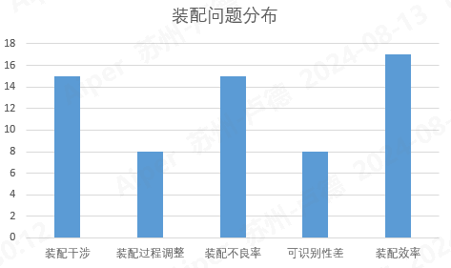
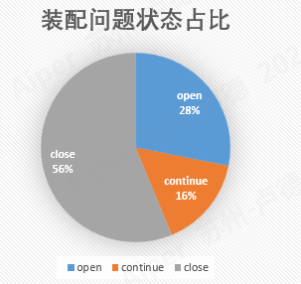
X9 DFA可装配性
装配问题汇总
装配问题主要为装配干涉问题，影响装配不良率问题、影响装配效率问题，总共占比73.4%，装配过程需要调整和料件可识别性差占少数，比例为25%
目前X9 P4阶段装配问题汇总共计64项，已关闭的问题有36项，未能关闭问题有18项，正在解决的问题有10项。

Slide 4
X9 DFA可装配性
高风险问题汇
上部分为未解决的高风险问题汇总，未能关闭问题影响后续工厂UPH，会增加装配步骤和人员，增加装配治具，导致单机装配成本的提高。

Slide 5


